Slide 1
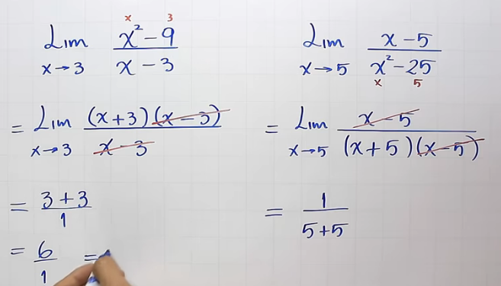
Limites factorización por diferencia de cuadrados

Slide 2
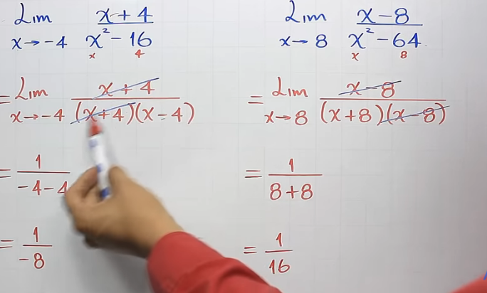
Limites factorización por diferencia de cuadrados

Slide 3
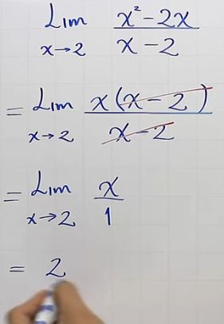
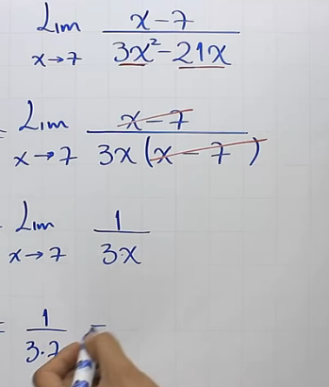
Limites factorización por Factor común

Slide 4
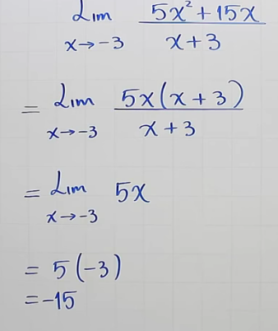
Limites factorización por Factor común

Slide 5
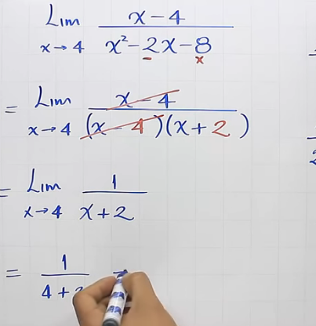
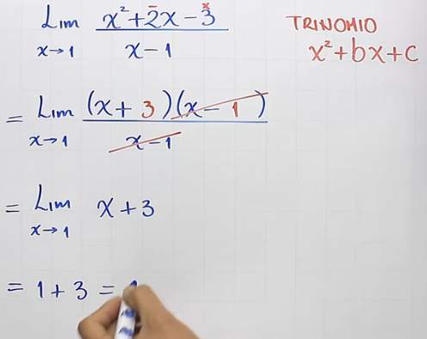
Limites factorización por trinomio de la forma

Slide 6
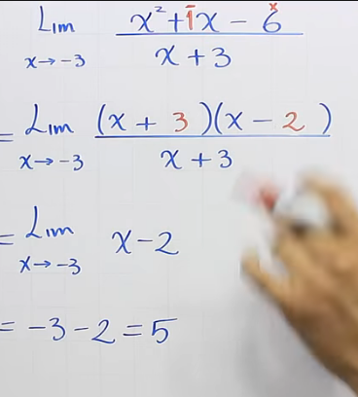
Limites factorización por trinomio de la forma

Slide 7
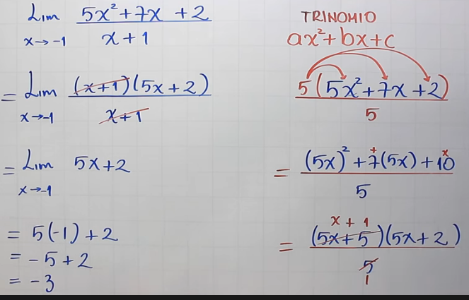
Limites factorización por trinomio de la forma

Slide 8
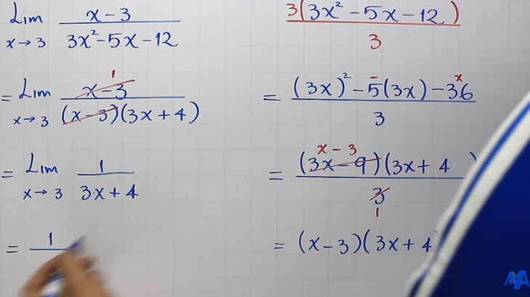
Limites factorización por trinomio de la forma

Slide 9
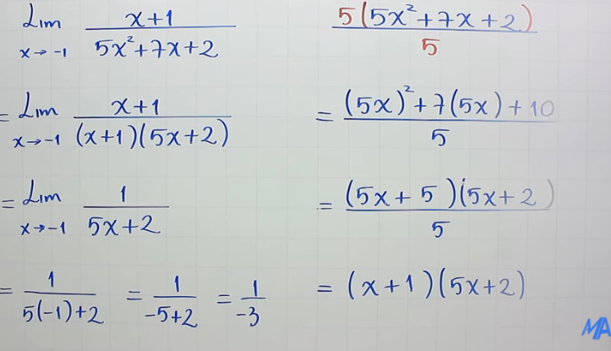
Limites factorización por trinomio de la forma

